Slide 1
Санкт-Петербургское государственное бюджетное стационарное учреждение социального обслуживания
«Дом-интернат для детей с отклонениями в умственном развитии №1»
Комитета по социальной политике
Сценарий зимнего праздника
«Зайчик в гостях у ребят»
Воспитатель
Фоменко О.П.
Дата проведения
02.01.11.
г. Петродворец

Slide 2
Тема: «Зайчик в гостях у ребят»
Цель:
Учить детей взаимодействовать с игровым персонажем.
Развивать двигательную активность детей.
Воспитывать коммуникативные навыки.
Оборудование: Костюм зайца, музыкальные инструменты, снежки, ведро, музыкальные записи.

Slide 3
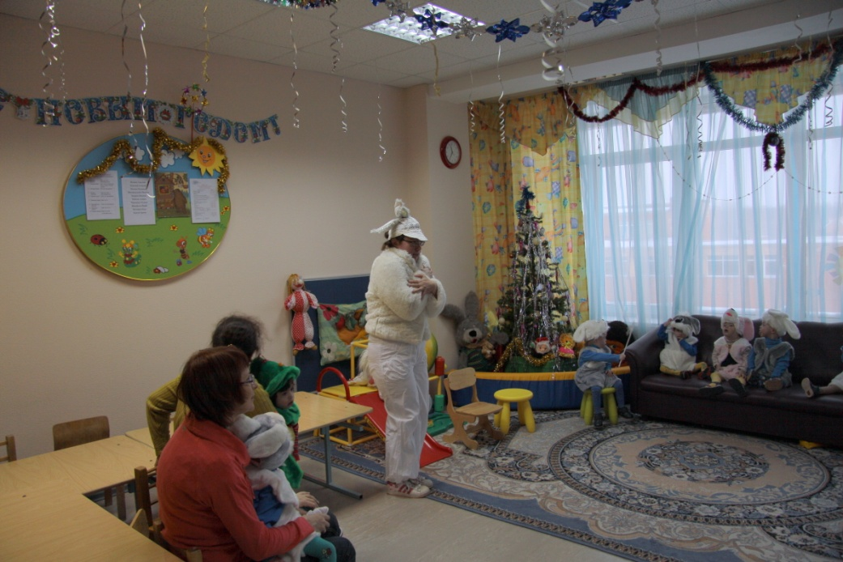
Ход занятия
Дети входят в группу, приветствуют гостей.
Ведущий: Посмотрите, ребята, это зайчик! Мне кажется, что он очень огорчен, давайте послушаем его и все узнаем.
Зайчик : Здравствуйте, ребята. Я потерялся. Я очень замерз и мне так страшно.
Раздается стук в дверь.
Входит зайчик.

Slide 4
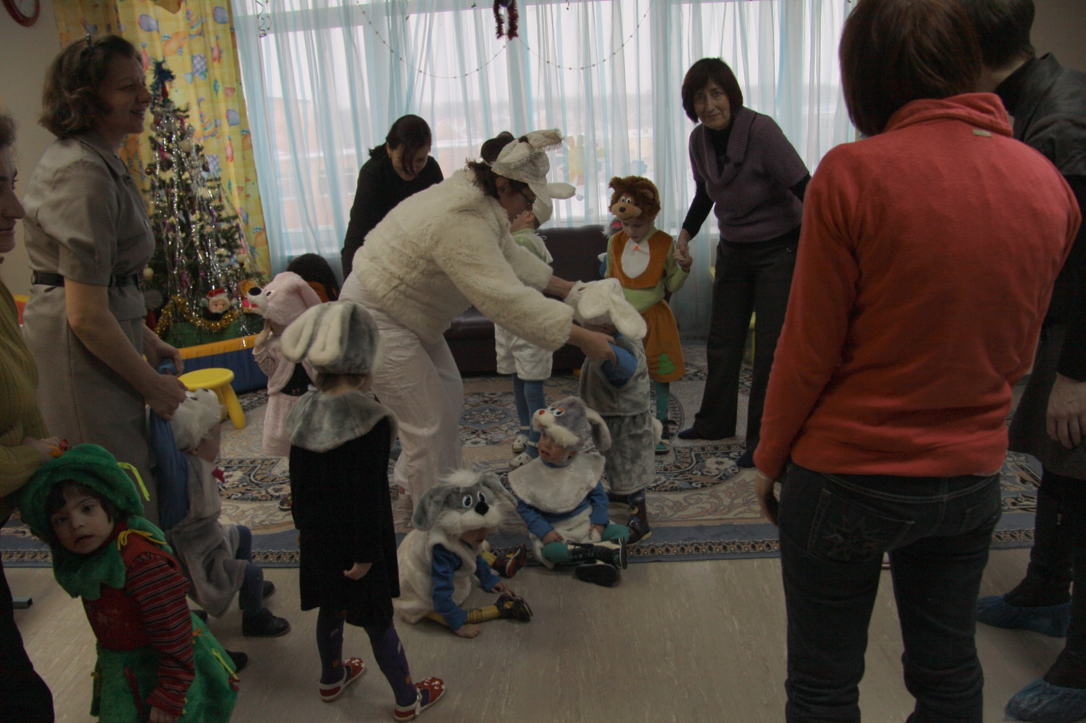
Ведущий:
Не переживай, зайчик, мы тебе поможем. Становись с нами в хоровод. Будем танцевать!

Slide 5
Дети становятся в круг.
Проводится игровое упражнение
«На дворе мороз и ветер»
На дворе мороз и ветер,
На дворе гуляют дети,
Ручки, ручки потирают,
Ручки, ручки согревают.
(Потирать одной рукой другую)
Чтоб не зябли наши крошки,
Мы похлопаем в ладошки.
Вот так хлопать мы умеем,
Вот так ручки мы согреем.
(Хлопать в ладоши)
Чтоб не зябли наши ножки,
Мы потопаем немножко.
Вот так топать мы умеем,
Вот так ножки мы согреем. (Топать ногами)
Нам мороз теперь не страшен.
Все мы весело попляшем.
Вот как мы плясать умеем,
Вот как ножки мы согреем. (Кружатся).)

Slide 6
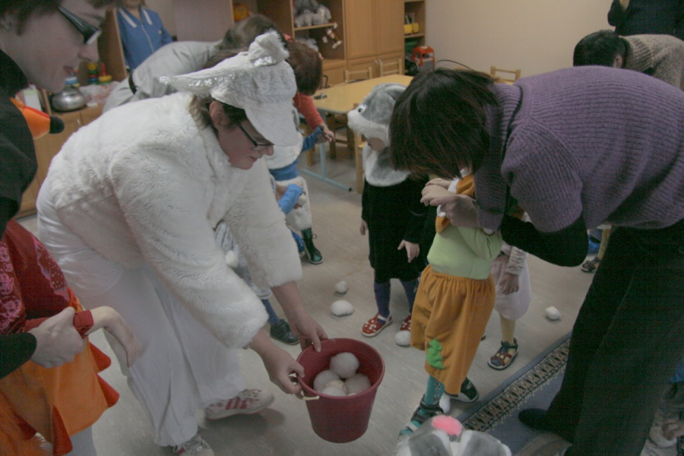
Ведущий: Зайчик, ты согрелся?
Зайчик: Да! Спасибо! А у меня для вас тоже игра есть!
Ведущий: Мы хотим поиграть в твою игру, правда, ребята?
Зайчик: Смотрите сколько снежков в волшебном лесу! Давайте поиграем в игру «Собери снежки».

Slide 7
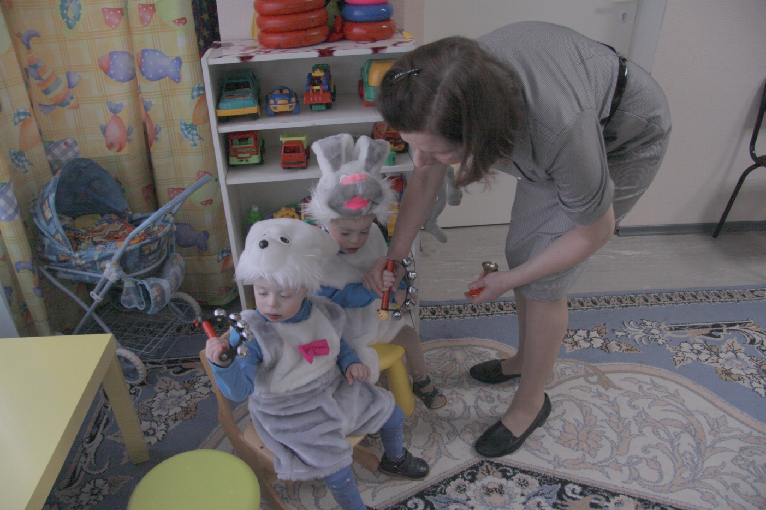
Воспитатель:
Ребята, а давайте вместе поиграем с зайкой и повеселимся. Раздает детям музыкальные инструменты
.

Slide 8
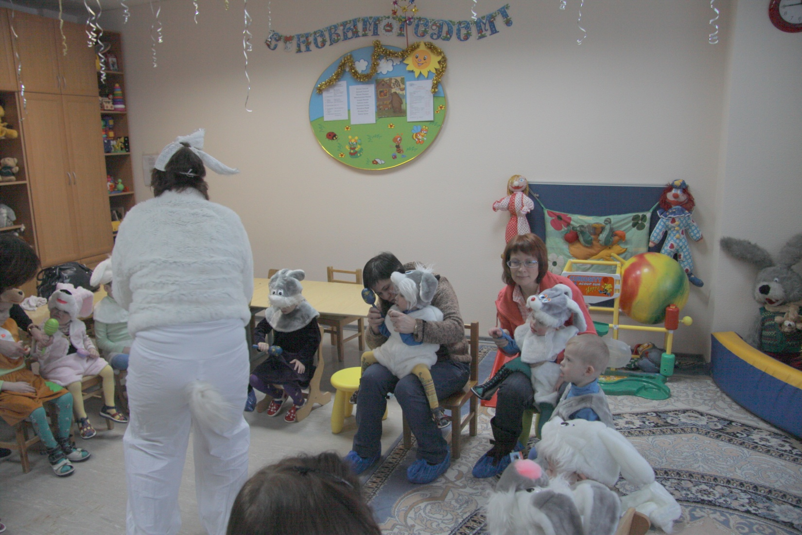
Дети играют на инструментах под музыку.
Зайчик пляшет

Slide 9
Игра «Зайка серенький сидит»
Ра-ра-ра - начинается игра.
Зайчик серенький сидит (присаживается, руки
складывает на груди, изображая лапки)
И ушами шевелит (прикладывает ладони к голове)
Вот так, вот так (двигает в разные стороны).
Зайке холодно сидеть (потирает плечи),
Надо лапочки погреть (показывает ладошки):
Хлоп-хлоп, хлоп-хлоп (хлопает).
Зайке холодно стоять (притопывает ногами),
Надо зайке поскакать! Прыг-скок, прыг-скок
(скачет, как зайчики).
Ру-ру-ру – мы закончили игру.

Slide 10
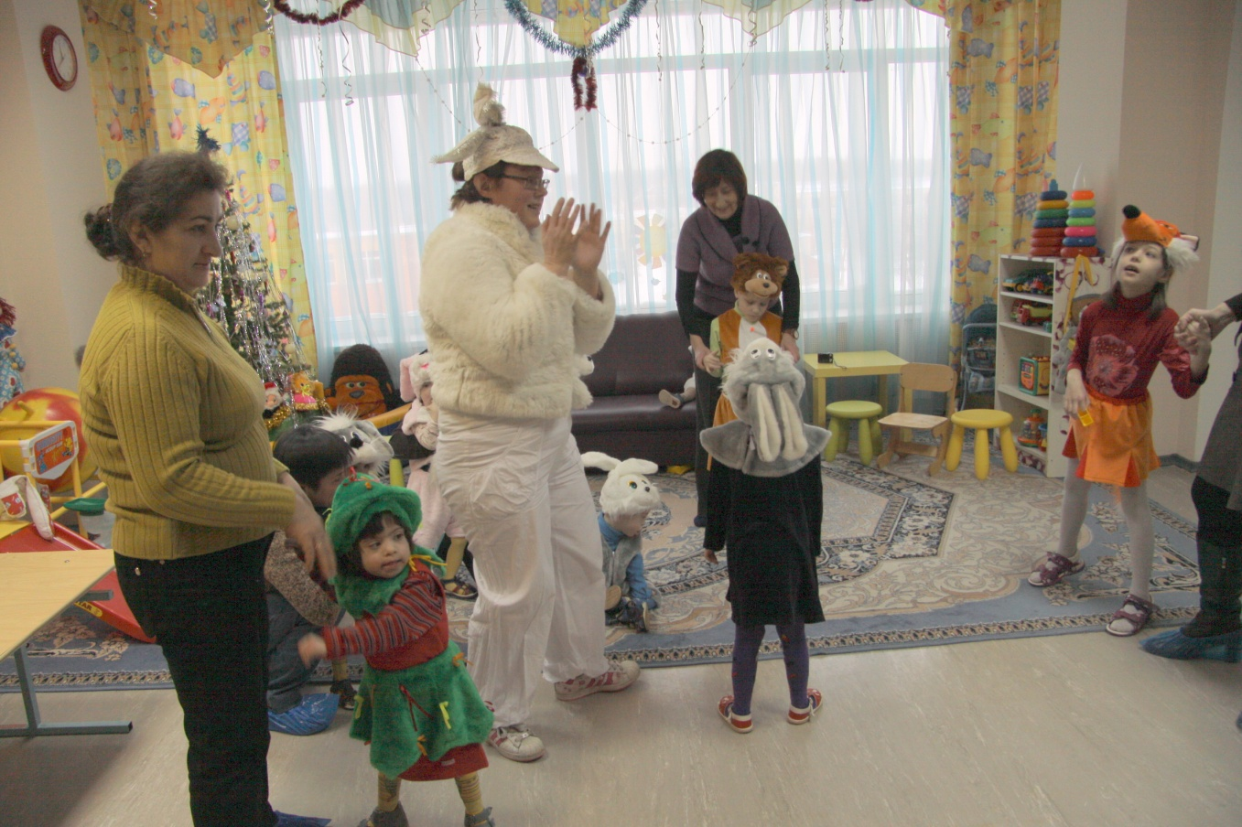
Зайчик:
Спасибо, ребята. Вы такие молодцы: умеете хоровод водить, на музыкальных инструментах играть, да зимние снежки собирать!
Ведущий:
Приходи к нам в гости.
До свидания!

Slide 11
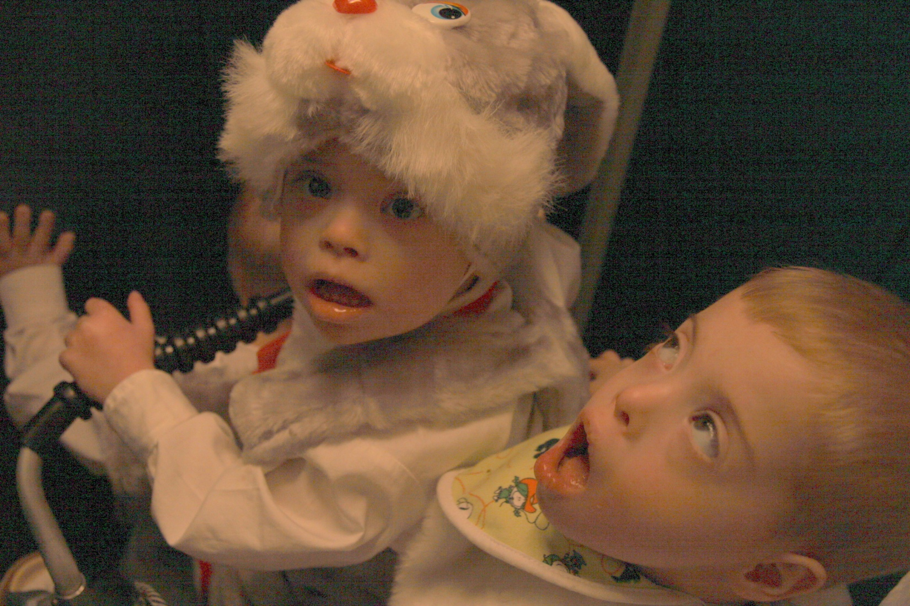
СПАСИБО ЗА ВНИМАНИЕ

